Slide 1
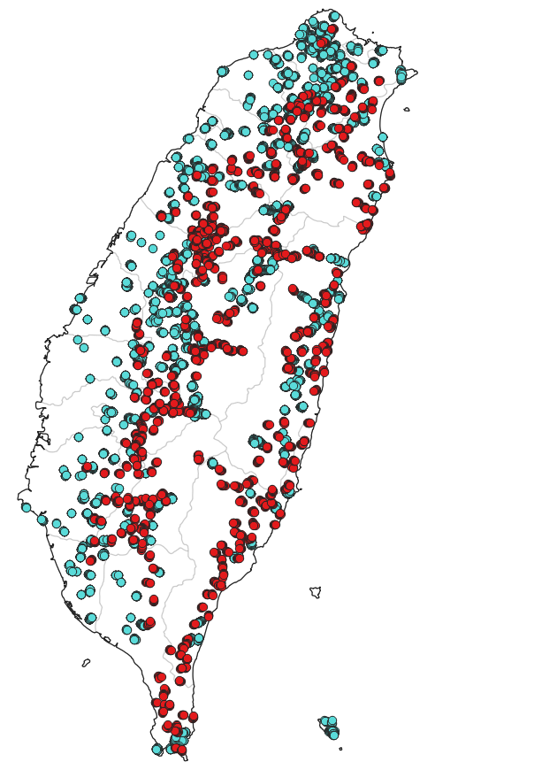


BBS Taiwan X 林務局
在林地的調查樣點數
BBS Taiwan：每年1574個樣點
+
林務局：每年2433個樣點
||
全臺4007個樣點
BBS Taiwan樣點
林務局獼猴樣點

